Slide 1


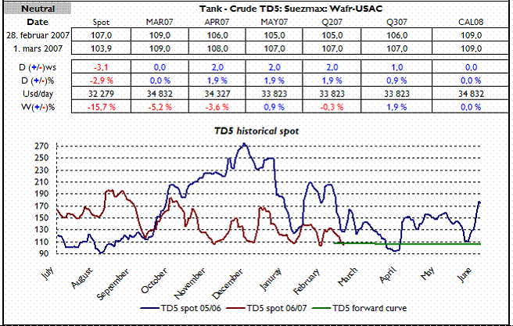
ΕΘΝΙΚΟ ΜΕΤΣΟΒΙΟ ΠΟΛΥΤΕΧΝΕΙΟ
ΣΧΟΛΗ ΝΑΥΠΗΓΩΝ ΜΗΧΑΝΟΛΟΓΩΝ ΜΗΧΑΝΙΚΩΝ
ΠΕΡΙΟΧΗ ΘΑΛΑΣΣΙΩΝ ΜΕΤΑΦΟΡΩΝ
«Σχέση Ναυτιλιακών Παραγώγων &
Εξέλιξης Επιπέδου Ναύλων»

Slide 2

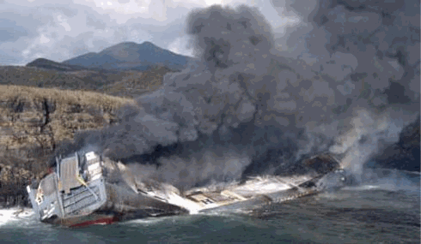
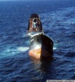

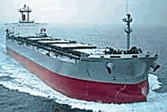



Σκοπός
Σκοπός:
Να εξετασθεί κατά πόσο στα παράγωγα βρίσκεται αποθηκευμένη κάποια πληροφορία χρήσιμη για την πρόβλεψη της μελλοντικής εξέλιξης της αγοράς
Περιοχή Θαλασσιών Μεταφορών, Σχολή Ναυπηγών Μηχανολόγων Μηχανικών ΕΜΠ 07 Νοεμβρίου 2007 2

Slide 3
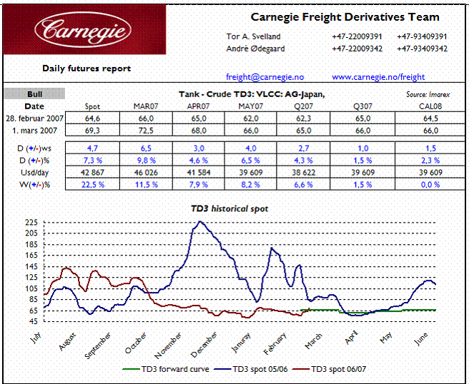
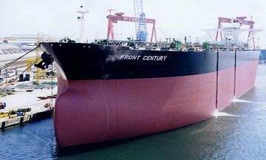
Συλλογή Δεδομένων
Στοιχεία Futures
IMAREX
Newsletter από Carnegie
Ημερήσια → μηνιαίοι μέσοι όροι
Διαδρομές
TD3 – VLCC 260000 t DWT- RAS TANURA (SAUDI) TO CHIBA (JAPAN)
TD5 – SUEZMAX 130000 t DWT – BONNY TERMINAL (NIGERIA) TO PHILADELPHIA (USA) (Διυλιστήρια)
PM4TC ΣΥΝΔΥΑΣΜΟΣ ΤΩΝ ΠΑΡΑΚΑΤΩ ΔΙΑΔΡΟΜΩΝ ΓΙΑ 74000 t DWT
P1A 74000 t TRANSATLANTIC RV
P2A 74000 t GIB – FAR EAST
P3A 74000 t JAPAN – PACIFIC RV
P4A 74000 t FAR EAST – NOPA – SK-PASS
Περιοχή Θαλασσιών Μεταφορών, Σχολή Ναυπηγών Μηχανολόγων Μηχανικών ΕΜΠ 07 Νοεμβρίου 2007 3

Slide 4
Χρονική Εξέλιξη Δεδομένων
Περιοχή Θαλασσιών Μεταφορών, Σχολή Ναυπηγών Μηχανολόγων Μηχανικών ΕΜΠ 07 Νοεμβρίου 2007 4

Slide 5
Χρονική Εξέλιξη Δεδομένων
«spot» : μέση τιμή ναύλου κάθε μήνα
«plus0» : μέση τιμή καθημερινών εκτιμήσεων για το μέσο όρο του τρέχοντος μήνα
«plus1» : η τιμή που διαπραγματεύονται τα παράγωγα για τον επόμενο μήνα από αυτόν κατά τον οποίο εκδίδονται και «plus2» κατά αντιστοιχία για το μεθεπόμενο
Οι εκτιμήσεις των παραγώγων επηρεάζονται από την κίνηση του spot
Περιοχή Θαλασσιών Μεταφορών, Σχολή Ναυπηγών Μηχανολόγων Μηχανικών ΕΜΠ 07 Νοεμβρίου 2007 5

Slide 6
Διαγράμματα Μετατοπισμένων Δεδομένων
Περιοχή Θαλασσιών Μεταφορών, Σχολή Ναυπηγών Μηχανολόγων Μηχανικών ΕΜΠ 07 Νοεμβρίου 2007 6

Slide 7
Διαγράμματα Μετατοπισμένων Δεδομένων
πραγματική τιμή αγοράς
&
η τιμή που διαπραγματεύονται τα παράγωγα πριν από ένα κ δύο μήνες να αναφέρονται στον ίδιο μήνα
Μετατοπίζουμε χρονικά τα δεδομένα μας
μεγάλη απόκλιση
Εξαίρεση : PM4TC (διαρκής άνοδος)
Περιοχή Θαλασσιών Μεταφορών, Σχολή Ναυπηγών Μηχανολόγων Μηχανικών ΕΜΠ 07 Νοεμβρίου 2007 7

Slide 8
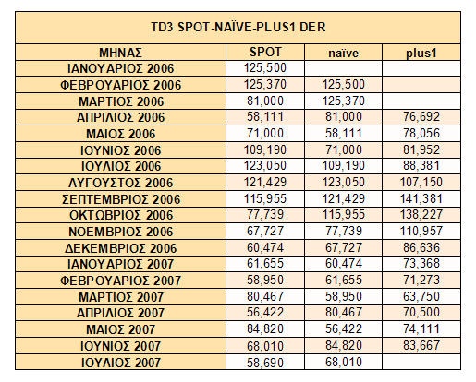
Naïve Μοντέλο
TD3 παράγωγα και naïve μοντέλο για πρόβλεψη ενός μήνα μετά
για την καλύτερη αξιολόγηση των παραγώγων ως μοντέλα πρόβλεψης
βασισμένο στην απλή υπόθεση: η ναυλαγορά τον επόμενο (ή μεθεπόμενο) μήνα θα παρουσιάσει τις ίδιες τιμές με τον τωρινό
Περιοχή Θαλασσιών Μεταφορών, Σχολή Ναυπηγών Μηχανολόγων Μηχανικών ΕΜΠ 07 Νοεμβρίου 2007 8

Slide 9

Υπολογισμός
Μέσου Τετραγωνικού Σφάλματος
Για να αξιολογήσουμε την ακρίβεια & το σφάλμα
Μέσος όρος του τετραγώνου της απόκλισης της προσδοκώμενης τιμής που εκτιμούσαν τα παράγωγα ότι θα έχει ο ναύλος και στην τιμή που πραγματικά είχε
Το naïve μοντέλο εμφανίζει μικρότερο σφάλμα από τα παράγωγα σε όλες τις περιπτώσεις
Περιοχή Θαλασσιών Μεταφορών, Σχολή Ναυπηγών Μηχανολόγων Μηχανικών ΕΜΠ 07 Νοεμβρίου 2007 9

Slide 10
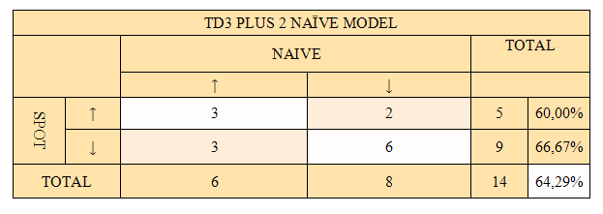
Ποιοτική Ανάλυση
Εκτίμησης Τάσης της Αγοράς
αν επιτυγχάνουν να εκτιμήσουν σωστά εάν η αγορά θα παρουσιάσει άνοδο ή πτώση
Συνολικό ποσοστό επιτυχίας
Ποσοστό επιτυχίας σε ανόδους και πτώσεις ξεχωριστά
Περιοχή Θαλασσιών Μεταφορών, Σχολή Ναυπηγών Μηχανολόγων Μηχανικών ΕΜΠ 07 Νοεμβρίου 2007 10

Slide 11
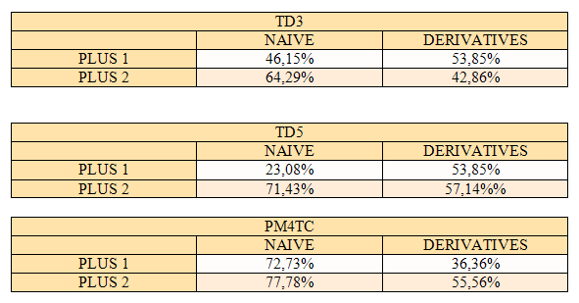
Ποσοστά Επιτυχίας
Εκτίμησης Τάσης Αγοράς
Χαμηλά ποσοστά επιτυχίας – εξαίρεση PM4TC (naïve)
Περιοχή Θαλασσιών Μεταφορών, Σχολή Ναυπηγών Μηχανολόγων Μηχανικών ΕΜΠ 07 Νοεμβρίου 2007 11

Slide 12
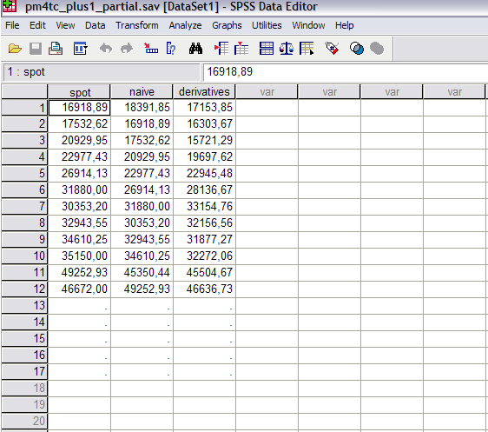
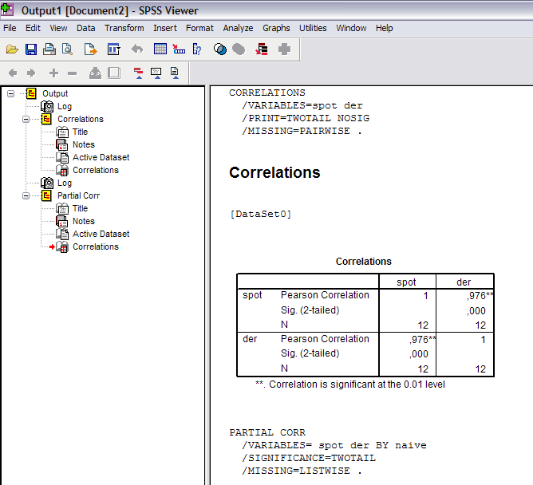
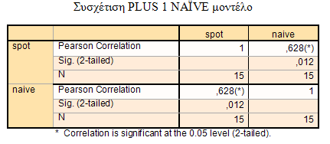
Υπολογισμός Συσχέτισης
Συσχέτιση
Στατιστικό Πρόγραμμα SSPS
Περιοχή Θαλασσιών Μεταφορών, Σχολή Ναυπηγών Μηχανολόγων Μηχανικών ΕΜΠ 07 Νοεμβρίου 2007 12

Slide 13
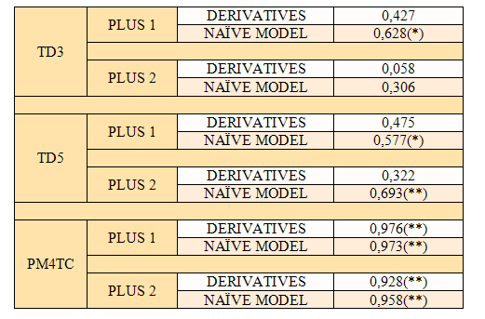
Αποτελέσματα Συσχέτισης
Naïve μοντέλο: καλύτερη συσχέτιση από τα παράγωγα (εξαίρεση PM4TC)
Περιοχή Θαλασσιών Μεταφορών, Σχολή Ναυπηγών Μηχανολόγων Μηχανικών ΕΜΠ 07 Νοεμβρίου 2007 13

Slide 14
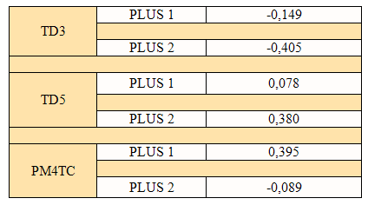
Μερική Συσχέτιση
H όποια συσχέτιση που εμφανίζει το παράγωγο με τη μελλοντική τιμή της αγοράς είναι άμεση ή μεταφέρεται διαμέσου της τρέχουσας κατάστασης της ναυλαγοράς
Η συσχέτιση των δύο μεταβλητών οφείλεται στην αμοιβαία συσχέτιση τους από την τρέχουσα κατάσταση της ναυλαγοράς
Περιοχή Θαλασσιών Μεταφορών, Σχολή Ναυπηγών Μηχανολόγων Μηχανικών ΕΜΠ 07 Νοεμβρίου 2007 14

Slide 15
Γενικά Συμπεράσματα
Ανακεφαλαιώνοντας…
Στόχος: εάν από τις τιμές των παραγώγων μπορούν να εξαχθούν συμπεράσματα για τις μελλοντικές τιμές της ναυλαγοράς
Από τα διαγράμματα:
Τα παράγωγα ακολουθούν την κίνηση της αγοράς & επηρεάζονται από τις ανόδους κ τις πτώσεις της
Όταν παράγωγο κ ναύλος αναφέρονται στον ίδιο μήνα: απόκλιση
PM4TC: συνεχής άνοδος
MSE:
Σύγκριση με naïve μοντέλο → μικρότερο σφάλμα το naïve από τα παράγωγα
Ποιοτική Ανάλυση εκτίμηση τάσης: ποσοστό επιτυχίας: 30-50% : χαμηλό
Συσχέτιση: χαμηλή
Μερική συσχέτιση: χαμηλότερη
→ η όποια συσχέτιση εμφανίζεται οφείλεται σε αμοιβαία εξάρτηση (των εκτιμήσεων των παραγώγων &των μελλοντικών τιμών των ναύλων) από τις τρέχουσες τιμές της ναυλαγοράς
→ Δεν μπορούμε να χρησιμοποιήσουμε με ασφάλεια τα παράγωγα ως μοντέλο πρόβλεψης
Περιοχή Θαλασσιών Μεταφορών, Σχολή Ναυπηγών Μηχανολόγων Μηχανικών ΕΜΠ 07 Νοεμβρίου 2007 15

